Slide 1


Data Preparation con ChatCSV
por Lucas Castronuovo

Slide 2

¿Qué es Data Preparation?
1
Preparación de los datos
2
Su importancia
3
Tareas clave
Es un componente especial especial para los proyectos de Machine Learning
Recopilación
Proceso en el cual los datos sin procesar se transforman para su posterior análisis
Limpieza
Etiquetado
Exploración
Visualización

Slide 3
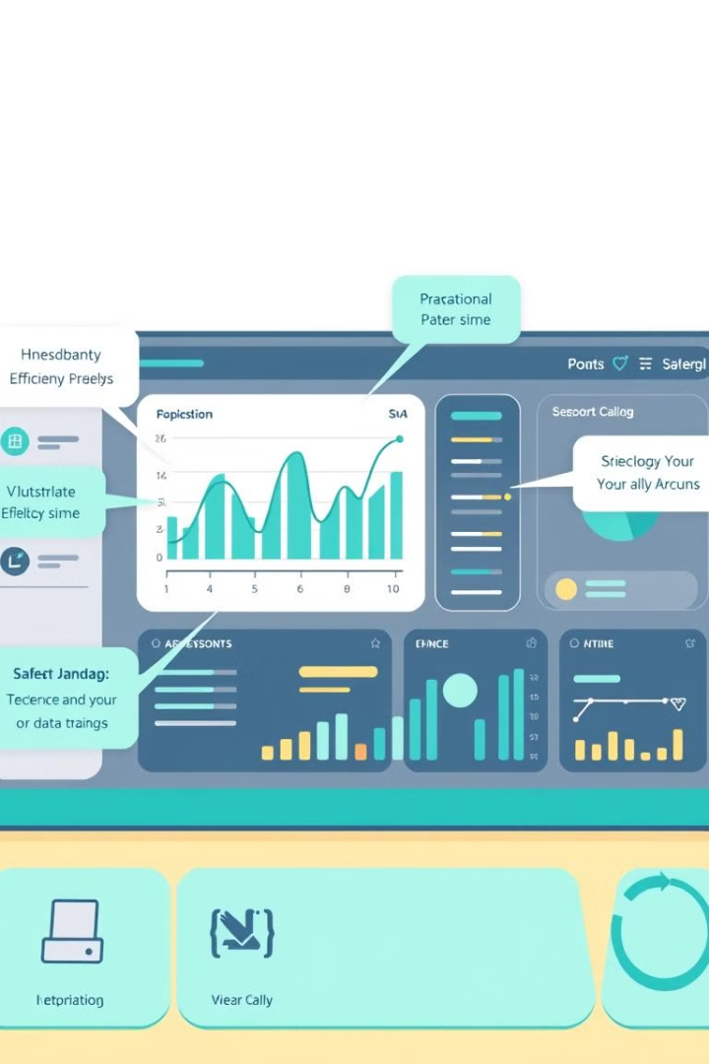
Características de sus herramientas
Detección rápida de errores
Producción de datos de alta calidad
Se corrigen los problemas evitando complicaciones posteriores
Datos limpiados y reformateados, asegurando que se generen resultados óptimos y precisos
Mejora en la toma de decisiones
Alivio en la carga de trabajo
Como resultado, se llegan a mejores conclusiones y decisiones
Permite que los esfuerzos humanos se inviertan en las tareas estratégicas

Slide 4
ChatCSV
Desarrollada por AirOps
Innovación en el análisis de datos
Empresa que se especializa en crear herramientas de inteligencia artificial y automatización diseñadas para facilitar el análisis y procesamiento de datos
Mantiene una conversación con el usuario implementando el archivo CSV como elemento interactivo

Slide 5

Ventajas de usar ChatCSV
1
Interacción Conversacional con CSV
2
Visualización de Datos
3
Historial de Chat
4
Soporte y Preguntas Frecuentes

Slide 6

Contras de usar ChatCSV
1
Curva de Aprendizaje
2
Preocupaciones de Privacidad
3
Limitación de Tipos de Archivo
4
Dependencia de Conexión a Internet
5
Visualizaciones Genéricas

Slide 7

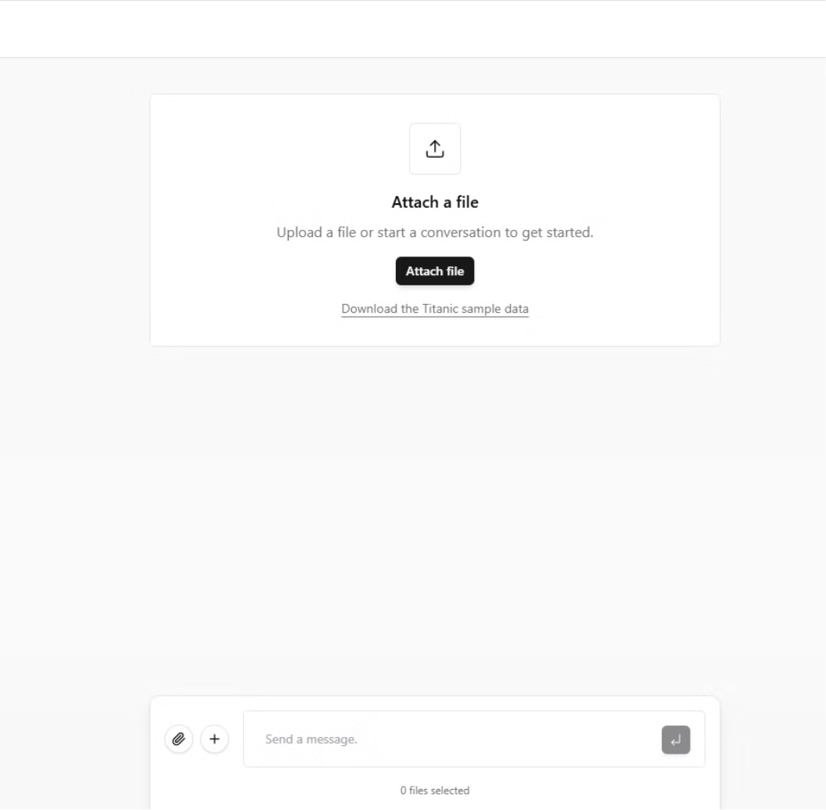
Implementación de la herramienta

Slide 8

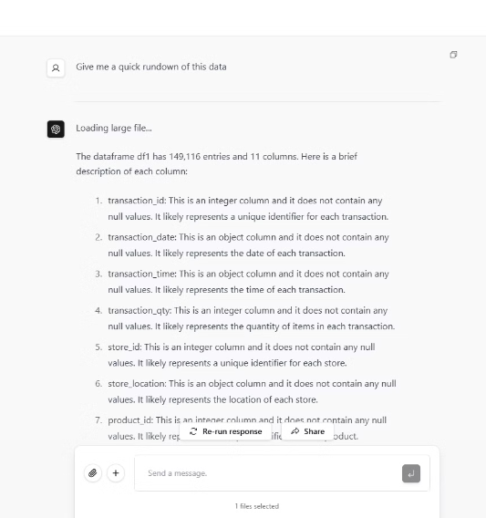
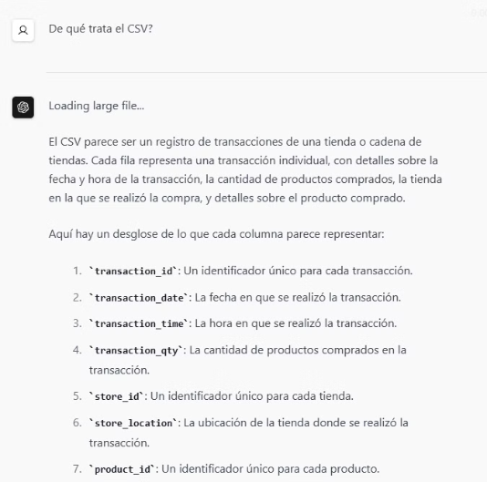
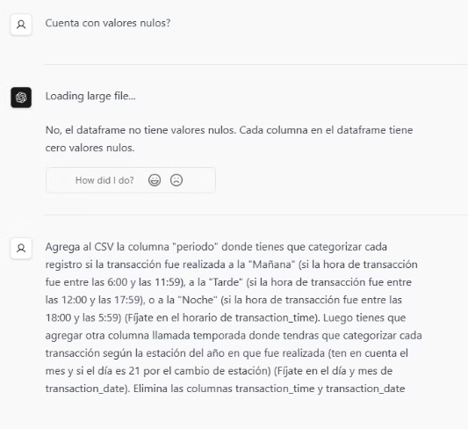

Slide 9

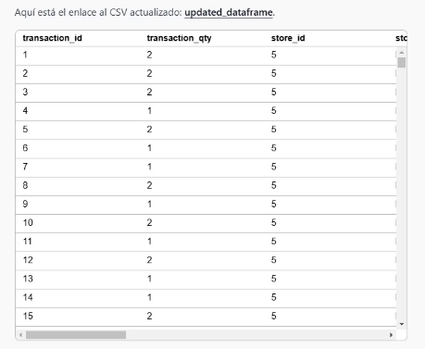
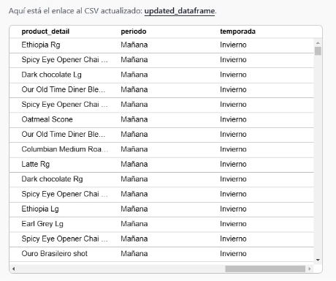

Slide 10
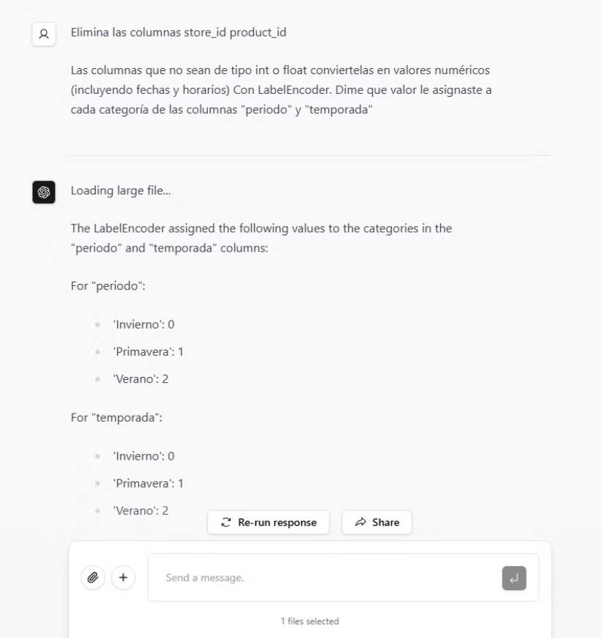
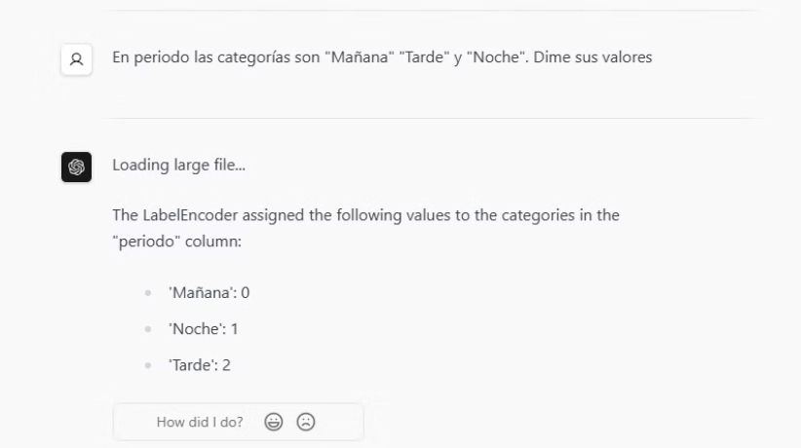

Slide 11

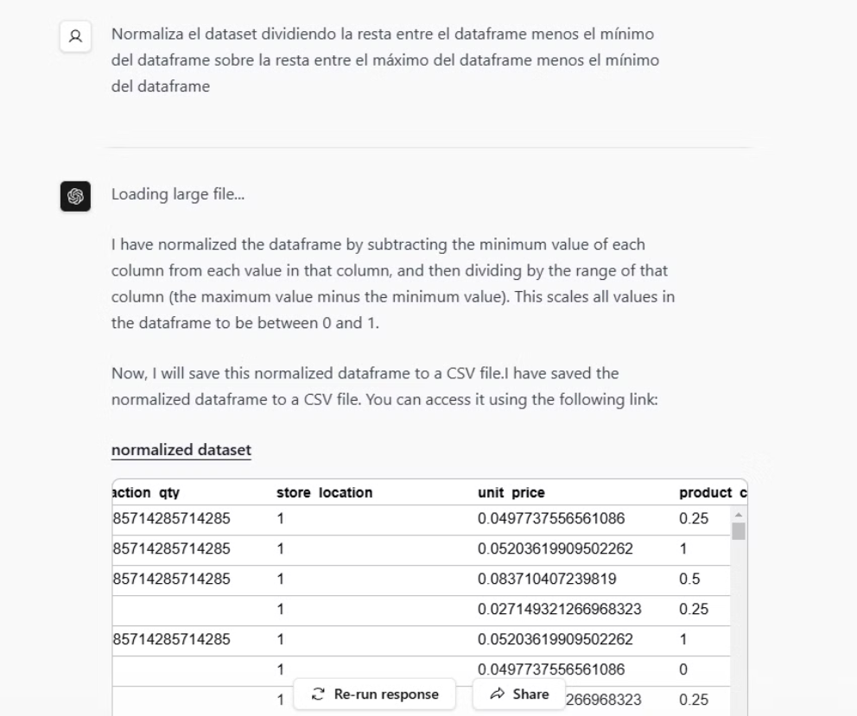

Slide 12

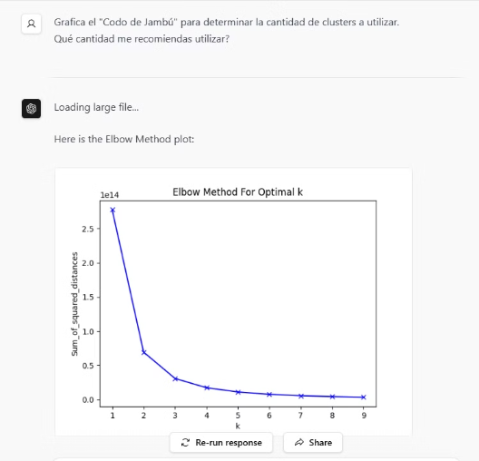
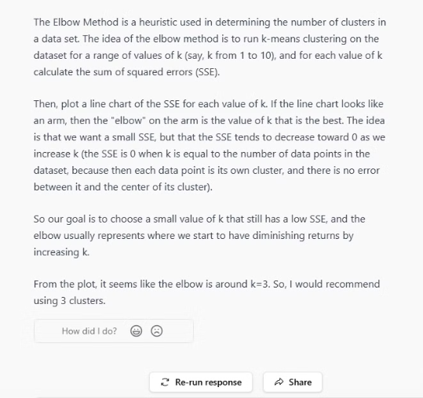

Slide 13

Conclusiones
1
Herramienta transformadora
2
Aún por mejorar
3
Futuro prometedor para estas herramientas

